Slide 1
Раздел 2. Объектный подход к разработке ПО
Глава 14. Наследование

Slide 2
Вопрос 1
Для введения определения класса можно использовать ключевые слова:_______,_______,_______

Slide 3
Вопрос 2
По умолчанию доступ к элементам класса - _______

Slide 4
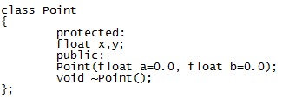
Вопрос 3
В чем ошибка?

Slide 5
Вопрос 4
Перечислите типы данных, которые могут быть типами возвращаемого значения для конструкторов.

Slide 6
Вопрос 5
Сколько конструкторов и деструкторов может содержать в себе класс?
(к - ____; д - ____).

Slide 7
Вопрос 6
Из ниже перечисленных основных свойств конструктора выделите неправильные:
а) конструкторы не перегружаются;
б) конструкторы можно не описывать;
в) конструктор может иметь любое имя;
г) конструктор не может быть вызван явно;
д) конструктор можно объявить с модификатором private.

Slide 8
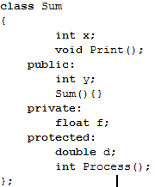
Вопрос 7
Какие из перечисленных в классе полей и методов доступны в int main()?

Slide 9
Вопрос 8
Описание любого метода класса может находится внутри или вне класса.
В первом случае метод считается встроенным.
Для использования второго способа используется оператор разрешения области видимости.
Запишите его синтаксис.

Slide 10
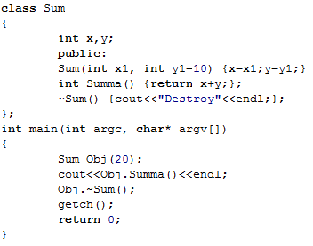
Вопрос 9
Запишите результат работы следующей программы:

Slide 11
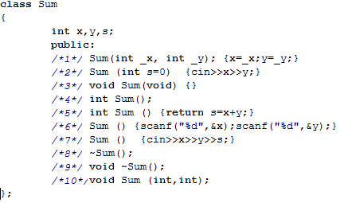
Вопрос 10
Выберите верные варианты записи конструкторов для класса Sum:

Slide 12
Итоги

Slide 13
Вопрос 1
Для введения определения класса можно использовать ключевые слова:
class, struct, union

Slide 14
Вопрос 2
По умолчанию доступ к элементам класса -
private

Slide 15
Вопрос 3
В чем ошибка?

Slide 16
Вопрос 4
Перечислите типы данных, которые могут быть типами возвращаемого значения для конструкторов.
Конструкторы не возвращают значений!

Slide 17
Вопрос 5
Сколько конструкторов и деструкторов может содержать в себе класс?
к - ∞;
д – 1.

Slide 18
Вопрос 6
Из ниже перечисленных основных свойств конструктора выделите неправильные:
а) конструкторы не перегружаются;
б) конструкторы можно не описывать;
в) конструктор может иметь любое имя;
г) конструктор не может быть вызван явно;
д) конструктор можно объявить с модификатором private.

Slide 19
Вопрос 7
Какие из перечисленных в классе полей и методов доступны в int main()?

Slide 20
Вопрос 8
Описание любого метода класса может находится внутри или вне класса.
В первом случае метод считается встроенным.
Для использования второго способа используется оператор разрешения области видимости.
Запишите его синтаксис.
Имя_Класса :: Имя_метода(список_аргументов)
{код;}

Slide 21
Вопрос 9
Запишите результат работы следующей программы:
// 30
// Destroy

Slide 22
Вопрос 10
Выберите верные варианты записи конструкторов для класса Sum:

Slide 23
Глава 14. Наследование §14.1 Производные классы

Slide 24
Принцип наследования:
Механизм наследования позволяет определять классы на основе уже имеющихся.
Базовый -> Производный.
Формируется иерархия классов и объектов.

Slide 25
Синтаксис объявления класса-наследника
class Имя_производного_класса: модификатор Имя_базового_класса
{
компоненты_класса;
}
где модификатор может принимать одно из значений:
public, protected, private.

Slide 26
Видимость полей в зависимости от степени их защиты:
модификатор | доступ в базовом | доступ в производном
public | public protected private | public protected private
protected | public protected private | protected protected private
private | public protected private | private private private
Таким образом, очевидно, что в производных классах статус доступа может быть только ужесточен.

Slide 27
Пример программы

Slide 28
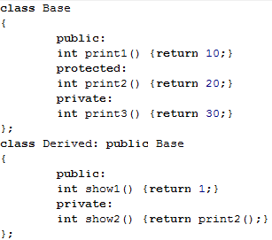
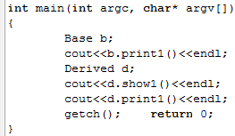
Класс-родитель
Класс-потомок
b.print2(), b.print3() – нельзя!!!
d.show2() , d.print2(), d.print3()– нельзя!!!

Slide 29
§14.2 Конструкторы, деструкторы и наследование

Slide 30
§14.2 Конструкторы, деструкторы и наследование
Так как производный класс наследует элементы базового класса, то очевидно, что при создании объекта производного класса должен быть вызван конструктор базового класса.
Деструкторы вызываются в последовательности, обратной вызовам конструкторов – сначала производный, затем базовый.

Slide 31
§14.2 Конструкторы, деструкторы и наследование
Вызов конструкторов:
Базовый
Производный
Вызов деструкторов:
Базовый
Производный

Slide 32
Пример программы

Slide 33
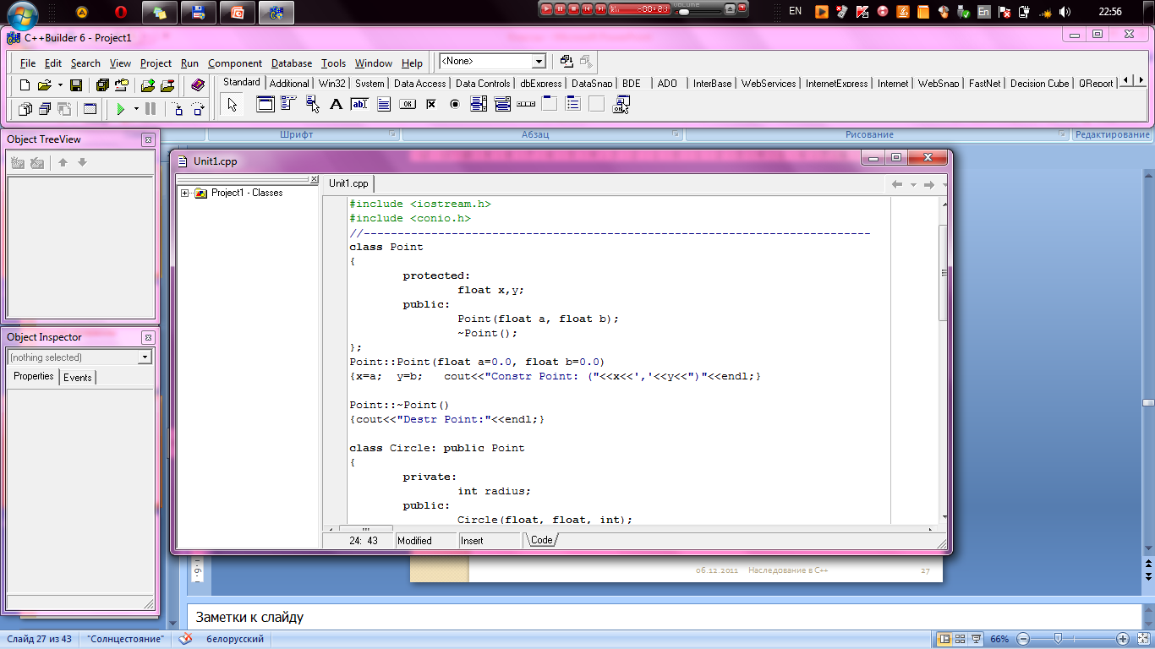
// Класс-родитель
// Конструктор
// Деструктор

Slide 34

// Класс-наследник
// Конструктор
// Деструктор

Slide 35

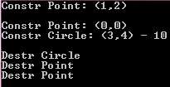
1
2.1
3.2
3.3
2.2
3.1
1
2.1
1
2.2
3.1
2
3.2
3
3.3

Slide 36
§14.3 Множественное наследование

Slide 37
§14.3 Множественное наследование
При одиночном наследовании базовым для производного класса служит один класс. При множественном создание производного класса основано на использовании нескольких базовых классов.
class Son
class Father
class Mother

Slide 38
Синтаксис объявления:
class Имя_производного_класса: модификатор Имя_базового_класса1, … , модификатор Имя_базового_классаN
{
компоненты_класса;
}
При этом множественное наследование используется при отношении классов is-a – класс С является классом А
и класс С является классом В.

Slide 39
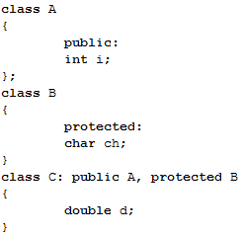
Например:
Видимость полей в классе C:
i - public
ch – protected
d – private
class C
(public)
(protected)
class A
class B

Slide 40
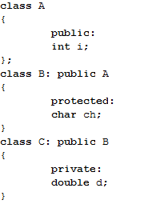
Иерархия классов:
Видимость полей в классе B:
i - public
ch – protected
Видимость полей в классе C:
i - public
ch – protected
d - private
class C
(public)
class B
(public)
class A

Slide 41
Пример программы

Slide 42
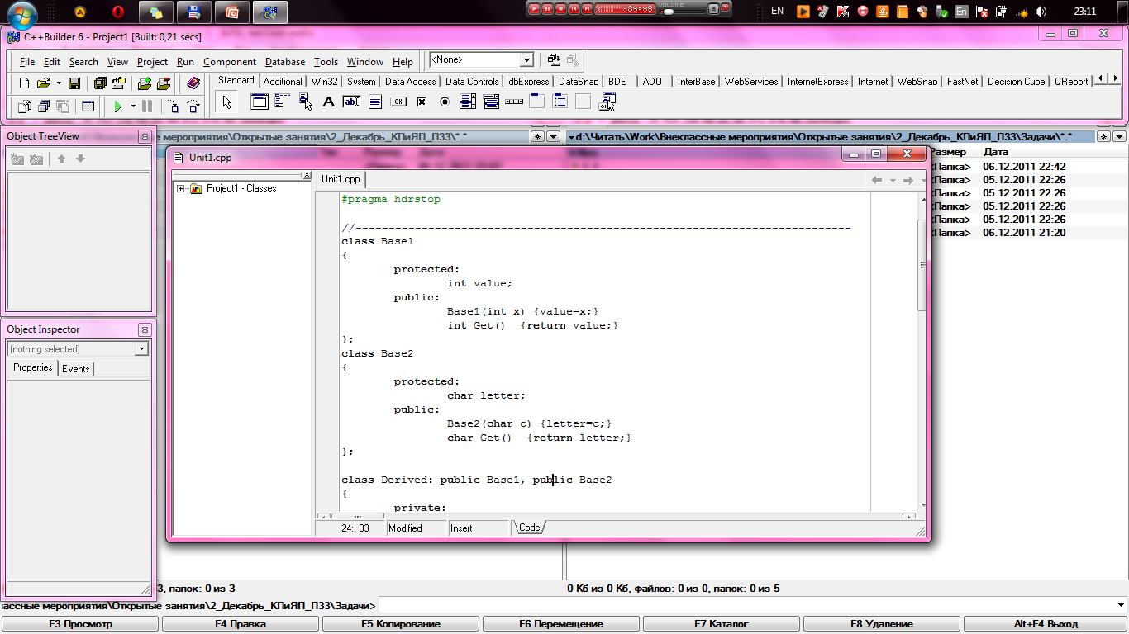
// Класс-родитель (целые)
// К-р
// Класс-родитель (символы)
// К-р

Slide 43

// Класс-наследник (дробные)
// Конструктор
// базовые к-ры с параметрами (!) явно (!) указываются (!)
// работаем только с дробным числом, т.к. символ и целое заполнятся автоматически при вызове базовых конструкторов

Slide 44
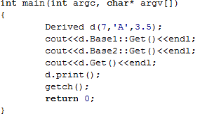
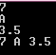

1
// конструктор
2
// метод предка
3
// метод предка
4
// метод наследника
5
// печать
2
1.1
3
1.2
4
5
1.3

Slide 45
§14.4 Основы перегрузки функций

Slide 46
Технология наследования в ООП позволяет переопределять функции в классах-наследниках.
Описанная в классе-родителе функция может быть переопределена (описана с тем же именем, но другим кодом) в классе-наследнике.
Эта возможность называется полиморфизмом и делает программу менее громоздкой и более выразительной.

Slide 47
Пример программы

Slide 48
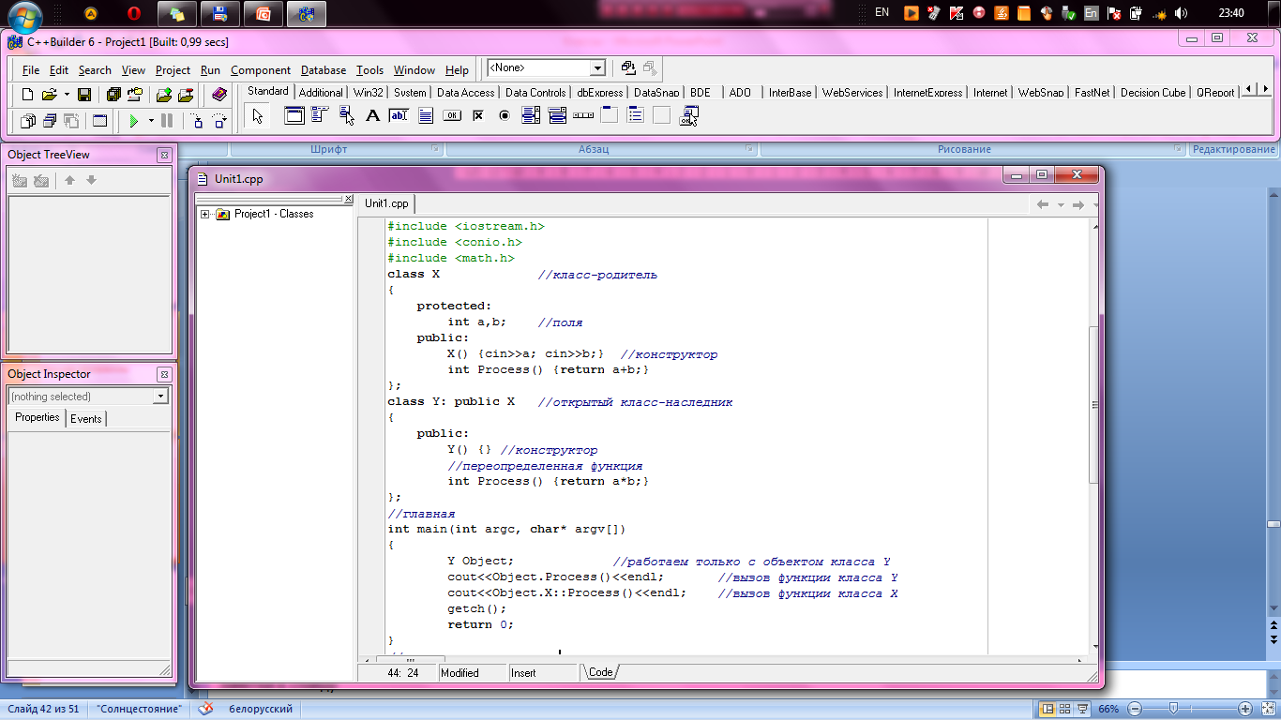

Slide 49
Условие:
Написать программу, реализующую работу с двумя классами.
В классе Father описать открытое целочисленное поле a и функцию Process, выводящую на экран корень кубический из a.
В классе-наследнике Son описать открытое целочисленное поле b и переопределить функцию Process, выводящую сумму чисел a и b на экран.
В главной программе описать экземпляр класса Son, для которого вызвать обе функции Process.

